Slide 1
브랜드 이름
주요 타겟 : 20대 후반~ 30대 여성
스타일 : 디자이너 스타일의 도시적이면서 여성스러운 비즈니스 캐주얼

Slide 2
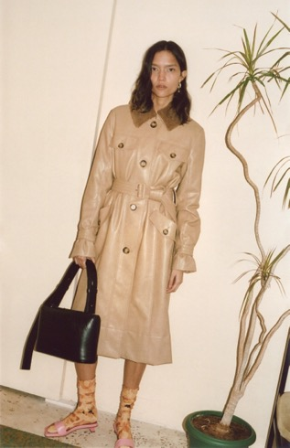
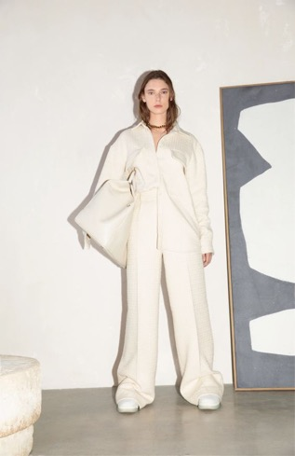
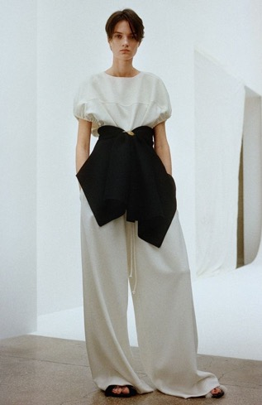
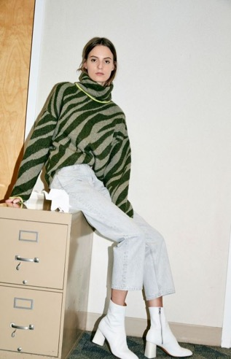
주요 촬영 컨셉트
Modern Mix City Feminine + Minimal Interior (갤러리/오피스) Background : 본사사무실 또는 렌탈 스튜디오

Slide 3
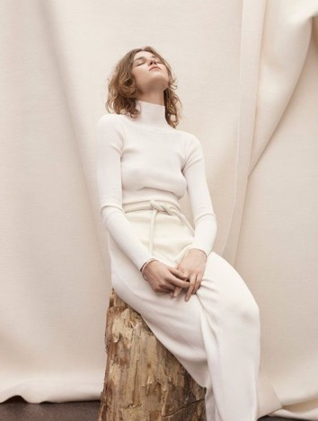
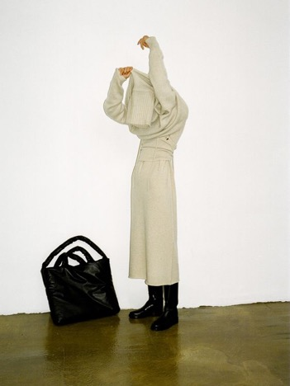
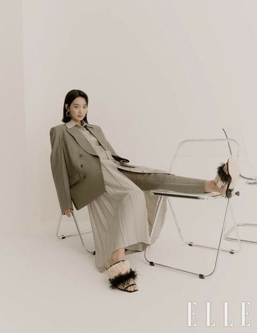
톤 및 분위기
자연스럽고 부드러운 실내 조명, 가을에 어울리는 따뜻한 느낌. 단, 일부러 세피아 톤이 도는 것은 원하지 않음.

Slide 4
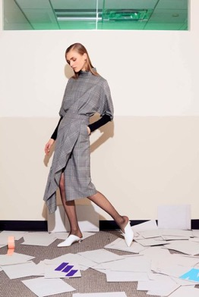
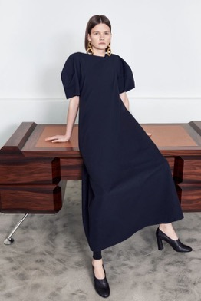
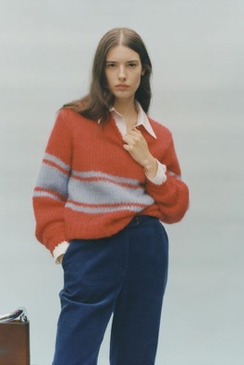
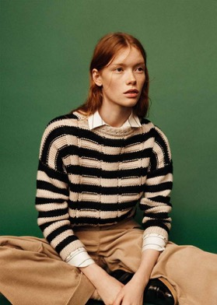
모델 (직접 섭외하는 모델이 있으면 인스타 주소만 적어주셔도 됩니다)
시크한 유러피안 느낌. 너무 어리지 않은 페이스. 깡마른것보다 수트나 니트를 잘 소화하는 체형이 중요

Slide 5
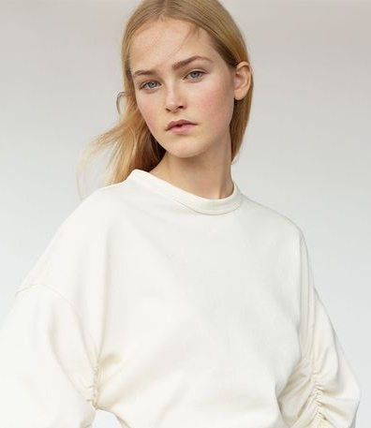
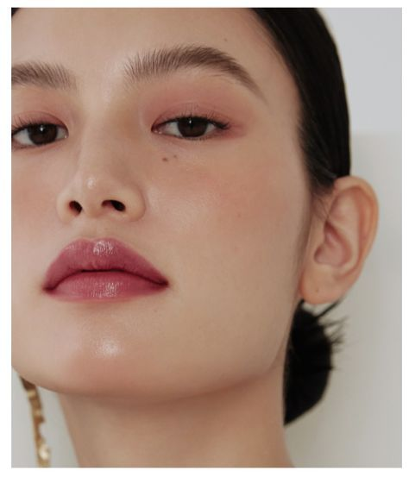
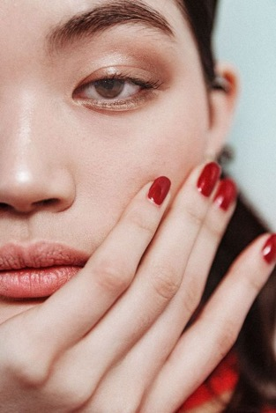
헤어 & 메이크업
부드러운 잔머리를 살린 롱 헤어
눈썹과 광채를 살리고 연한 음영 컬러가 들어간 메이크업

Slide 6
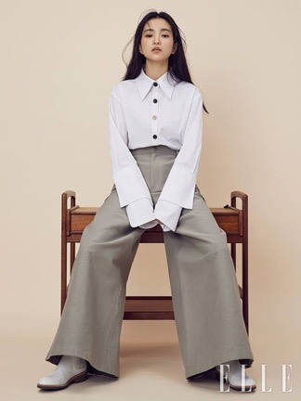
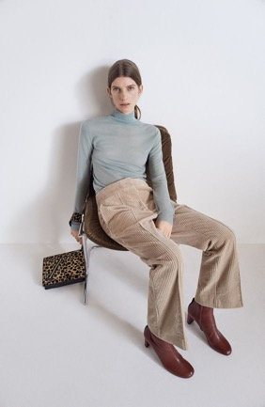
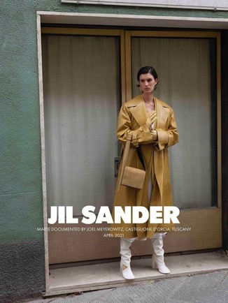
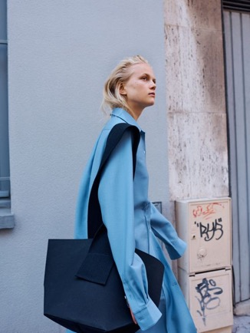
스타일 (준비된 착장 샘플이 있으면 핸드폰으로 거칠게 찍어 보여주셔도 됩니다)
올드머니 룩 스타일. 주로 팬츠와 셔츠, 니트셋업 위주

Slide 7
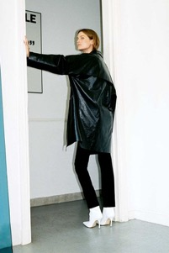
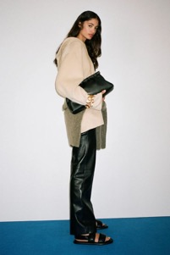
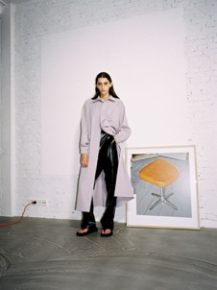
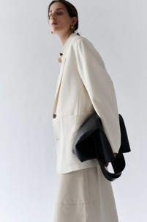
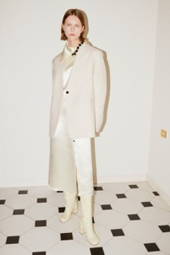
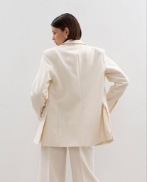
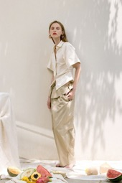
포즈 및 앵글 시안
서서 나오는 자연스러운 포즈 위주. 너무 크거나 와일드한 포즈 제외.

Slide 8
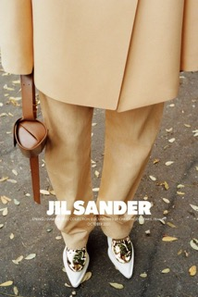
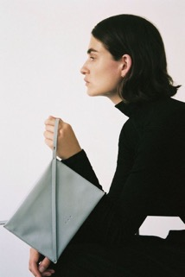
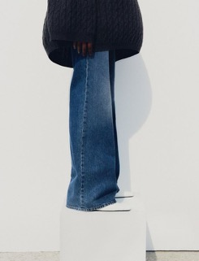
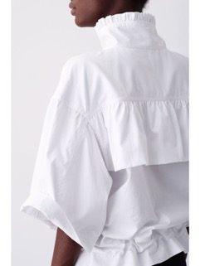
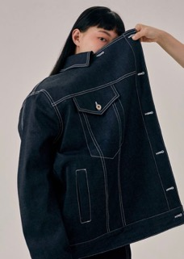
포즈 및 앵글 시안
기본적으로 전신을 찍되, 디테일이 특징적인 곳은 뒷모습, 옆모습, 클로즈업 등으로 강조를 했으면 좋겠습니다.

